Slide 1


IvorySQL 2025生态大会
暨PostgreSQL高峰论坛
PostgreSQL的逻辑复制spill溢出案例和启停库逻辑

Slide 2

IvorySQL 2025生态大会
暨PostgreSQL高峰论坛
0 1
walsender、archiver阻止停库
怎么优雅停库
0 2
停库逻辑
目录
CONTENTS
0 3
spill阻止起库：
怎么加速起库
0 4
起库逻辑

Slide 3

IvorySQL 2025生态大会
暨PostgreSQL高峰论坛
walsender、archiver阻止停库，
如何优雅停库

Slide 4
IvorySQL 2025生态大会
暨PostgreSQL高峰论坛
walsender阻止停库
walsender阻止停库时，数据库的停库状态：
1 110402 110402 110402 ? -1 Ss 6001 0:00 postgres -D /myhost/pg/data
110402 110599 110599 110599 ? -1 Ss 6001 0:00 \_ postgres: lzlpg: logger
110402 117803 117803 117803 ? -1 Ss 6001 0:00 \_ postgres: lzlpg: checkpointer
110402 117807 117807 117807 ? -1 Ss 6001 0:00 \_ postgres: lzlpg: stats collector
110402 118563 118563 118563 ? -1 Rs 6001 3:29 \_ postgres: lzlpg: walsender lzl 127.0.0.1(62971) idle
110402 222918 222918 222918 ? -1 Rs 6001 2:59 \_ postgres: lzlpg: walsender logicaluser 30.181.46.203(57218) idle
此时的控制文件：
pg_controldata|grep -i state
Database cluster state: in production

Slide 5
IvorySQL 2025生态大会
暨PostgreSQL高峰论坛
walsender阻止停库
pstack 117803
#0 0x00002b879fe0b983 in __select_nocancel () from /lib64/libc.so.6
#1 0x00000000008fd04a in pg_usleep (microsec=microsec@entry=10000) at pgsleep.c:56
#2 0x00000000007610c8 in WalSndWaitStopping () at walsender.c:3209
#3 0x000000000051fa86 in ShutdownXLOG (code=code@entry=0, arg=arg@entry=0) at xlog.c:8596
#4 0x00000000007215ff in HandleCheckpointerInterrupts () at checkpointer.c:566
#5 CheckpointerMain () at checkpointer.c:343
...
此时的checkpointer堵在WalSndWaitStopping函数，代表checkpointer在等待walsender进程进入stopping状态
此时库是停一半的状态，如果强行kill -9，会导致数据库是非一致性停库

Slide 6
IvorySQL 2025生态大会
暨PostgreSQL高峰论坛
怎么优雅的停库
walsender阻止停库该怎么办？
- 方案1：关闭下游进程
- 方案2：发送SIGTERM给walsender

Slide 7
IvorySQL 2025生态大会
暨PostgreSQL高峰论坛
怎么优雅的停库
1.关闭下游进程
static void
ProcessRepliesIfAny(void)
{...
/*
* 'X' means that the standby is closing down the socket.
*/
case 'X':
proc_exit(0);
1.alter SUBSCRIPTION sub_lzl disable;---需要提前找到所有关联的下游PG库
2.停同步工具----同步工具可能无法及时维护

Slide 8
IvorySQL 2025生态大会
暨PostgreSQL高峰论坛
怎么优雅的停库
pg_terminate_backend()本质上就是在发送SIGTERM给子进程
2.发送SIGTERM给walsender
running状态：
select pg_terminate_backend($walsender_pid)
停一半的状态：
kill -SIGTERM $walsender_pid
#同 kill -15 $walsender_pid
#同 kill $walsender_pid

Slide 9
IvorySQL 2025生态大会
暨PostgreSQL高峰论坛
archiver阻止停库
除了walsender外，常见的还有archiver进程也可能阻止停库。
reaper checkpointer会发送SIGUSR2给archiver让其最后一次归档并退出：
static void
reaper(SIGNAL_ARGS)
{...
if (pid == CheckpointerPID)
{
CheckpointerPID = 0;
if (EXIT_STATUS_0(exitstatus) && pmState == PM_SHUTDOWN)
{...
/* Waken archiver for the last time */
if (PgArchPID != 0)
signal_child(PgArchPID, SIGUSR2);
...
}
...

Slide 10
IvorySQL 2025生态大会
暨PostgreSQL高峰论坛
archiver阻止停库
pm也依赖归档进程的退出：
if (pmState == PM_WAIT_DEAD_END)
{
if (dlist_is_empty(&BackendList) &&
PgArchPID == 0 && PgStatPID == 0)
{
/* These other guys should be dead already */
Assert(StartupPID == 0);
Assert(WalReceiverPID == 0);
Assert(BgWriterPID == 0);
Assert(CheckpointerPID == 0);
Assert(WalWriterPID == 0);
Assert(AutoVacPID == 0);
/* syslogger is not considered here */
pmState = PM_NO_CHILDREN;
}
}

Slide 11
IvorySQL 2025生态大会
暨PostgreSQL高峰论坛
archiver阻止停库
pm也依赖归档进程的退出：
$ ps -axjf|grep 61470
1 61470 61470 61470 ? -1 Ss 6001 0:00 /myhost/bin/postgres -D /data
61470 61772 61772 61772 ? -1 Ss 6001 0:00 \_ postgres: lzlpg: logger
61470 63880 63880 63880 ? -1 Ss 6001 0:00 \_ postgres: lzlpg: archiver archiving 000000010000018800000007
可能的原因：归档延迟较多，归档盘写入较慢
不可能的原因：归档失败，NUM_ARCHIVE_RETRIES限制
此时暴力停库是否有问题？
如果只是归档进程阻止停库，那么checkpointer已经停止，shutdown checkpoint条目已写入WAL，controldata的状态也为shut down，即表示一致性停库。所以此时哪怕archiver在running，kill -9对数据库本身没有影响

Slide 12
IvorySQL 2025生态大会
暨PostgreSQL高峰论坛
怎么优雅的停库
在停库的时候，可以添加的动作：
1. 锁定逻辑同步用户
2. pg_terminate_backend($logical_walsender)
3. 临时关闭归档（可选,archive_command置空）
4. 手动checkpoint
5. stop fast
6. 如果仅archiver阻止停库，可以考虑暴力停库

Slide 13
IvorySQL 2025生态大会
暨PostgreSQL高峰论坛
PostgreSQL停库逻辑

Slide 14
IvorySQL 2025生态大会
暨PostgreSQL高峰论坛
信号
linux可以通过信号进行进程通信，并且定义了很多信号。
PG常用的信号：
- -1 或 -SIGHUP：挂起信号，在PG中通常是通知进程重新加载配置。
- -2 或 -SIGINT：中断信号（通常是Ctrl+C），在pg中通常对应取消命令。
- -3 或 -SIGQUIT：pg中通常是强制退出die
- -9 或 -SIGKILL：无条件终止信号。
- -15或 -SIGTERM：终止信号，pg_terminate_backend使用的信号，pg中通常是合理退出
- -10或 -SIGUSR1：自定义信号
- -12或 -SIGUSR2：自定义信号
- -17或 SIGCHLD：pm进程使用的信号，一般是子进程退出后pm接受该信号触发回收子进程任务

Slide 15
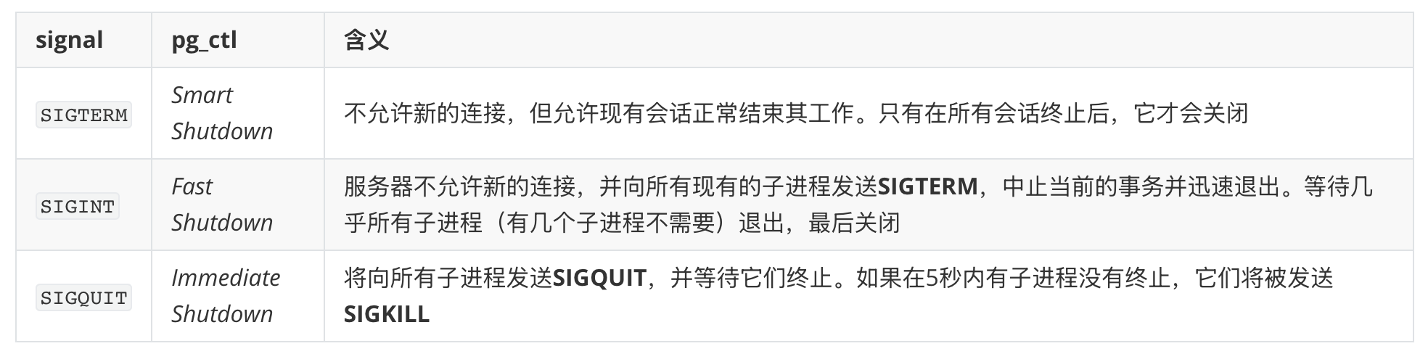
IvorySQL 2025生态大会
暨PostgreSQL高峰论坛
信号
pg_ctl通过信号管理停库方式：
KILL -9和shutdown -m i是不同的
pg_ctl没有发送SIGKILL（kill -9）的参数，但其实是可以直接对pm发送SIGKILL的，但肯定不推荐这么做，SIGKILL pm时pm不会对子进程、共享内存、信号做任何处理。因为SIGQUIT pm有兜底逻辑做子进程的SIGKILL，所以SIGQUIT pm基本能保证pm能停下来。

Slide 16
IvorySQL 2025生态大会
暨PostgreSQL高峰论坛
信号
pm注册的信号：
void
PostmasterMain(int argc, char *argv[])
{...
pqsignal_pm(SIGHUP, SIGHUP_handler); /* reread config file and have
* children do same */
pqsignal_pm(SIGINT, pmdie); /*这里是fast shutdown*/
pqsignal_pm(SIGQUIT, pmdie); /* send SIGQUIT and die */
pqsignal_pm(SIGTERM, pmdie); /* wait for children and shut down */
pqsignal_pm(SIGALRM, SIG_IGN); /* ignored */
pqsignal_pm(SIGPIPE, SIG_IGN); /* ignored */
pqsignal_pm(SIGUSR1, sigusr1_handler); /* message from child process */
pqsignal_pm(SIGUSR2, dummy_handler); /* unused, reserve for children */
pqsignal_pm(SIGCHLD, reaper); /* handle child termination */

Slide 17
IvorySQL 2025生态大会
暨PostgreSQL高峰论坛
信号
子进程注册的信号，示例checkpointer：
void
CheckpointerMain(void)
{
...
//checkpointer会屏蔽SIGTERM，真正的停止是SIGUSR2
pqsignal(SIGHUP, SignalHandlerForConfigReload);
pqsignal(SIGINT, ReqCheckpointHandler); /* request checkpoint */
pqsignal(SIGTERM, SIG_IGN); /* ignore SIGTERM */
pqsignal(SIGQUIT, SignalHandlerForCrashExit);
pqsignal(SIGALRM, SIG_IGN);
pqsignal(SIGPIPE, SIG_IGN);
pqsignal(SIGUSR1, procsignal_sigusr1_handler);
pqsignal(SIGUSR2, SignalHandlerForShutdownRequest);
每个子进程都会注册信号，大部分内容都差不多，根据子进程负责不同的功能略微有差别

Slide 18
IvorySQL 2025生态大会
暨PostgreSQL高峰论坛
reaper函数
reaper是进程回收函数，子进程退出后会发送pm SIGCHLD信号，pm通过reaper函数清理进程。 如backend、startup、checkpointer等进程都有自己的清理流程。
以checkpointer进程退出，reaper回收为例：
if (pid == CheckpointerPID)
{
CheckpointerPID = 0;
if (EXIT_STATUS_0(exitstatus) && pmState == PM_SHUTDOWN)
{...
//
if (PgArchPID != 0)
signal_child(PgArchPID, SIGUSR2); //最后一次唤醒archiver
SignalChildren(SIGUSR2);//最后一次唤醒walsender
pmState = PM_SHUTDOWN_2;
...
}
...
PostmasterStateMachine();//最后reaper还是会进入状态机函数

Slide 19
IvorySQL 2025生态大会
暨PostgreSQL高峰论坛
pmdie函数
pmdie函数用于处理不同的postmaster signals，包括子进程给pm发送的SIGCHILD和pg_ctl发送的停库信号。pm信号处理主体逻辑是根据signal转换pmState状态机状态，并进入状态机PostmasterStateMachine处理。
pmdie(SIGNAL_ARGS)
{...
switch (postgres_signal_arg)
{
case SIGTERM://Smart Shutdown...
if (pmState == PM_RUN)
connsAllowed = ALLOW_SUPERUSER_CONNS;
PostmasterStateMachine(); //smart shutdown直接交给状态机处理
case SIGINT://Fast Shutdown
...
pmState = PM_STOP_BACKENDS;
PostmasterStateMachine();
case SIGQUIT://Immediate Shutdown
...
TerminateChildren(SIGQUIT);//abort all children with SIGQUIT pmState = PM_WAIT_BACKENDS;
PostmasterStateMachine();
break;

Slide 20
IvorySQL 2025生态大会
暨PostgreSQL高峰论坛
PostmasterStateMachine函数
PostmasterStateMachine函数是处理pm退出的主体函数，主要是处理pm在不同停库状态下做什么。比如一般进程退出、walsender、归档进程退出、异常退出等等状态
if (pmState == PM_RUN || pmState == PM_HOT_STANDBY)
//当所有normal backend都退出后，pmState转换PM_STOP_BACKENDS
if (pmState == PM_STOP_BACKENDS)
//除了checkpointer, archiver, stats, and syslogger，其他子进程都发生SIGTERM
//pmState转换为PM_WAIT_BACKENDS;
if (pmState == PM_WAIT_BACKENDS)
//signal_child(CheckpointerPID, SIGUSR2);
//pmState转换为PM_SHUTDOWN;
if (pmState == PM_SHUTDOWN_2) //reaper在处理checkpointer的退出时，会设置pmState = PM_SHUTDOWN_2
//PM_SHUTDOWN_2本质上是等待walsender和archiver
//pmState转换为PM_WAIT_DEAD_END
if (pmState == PM_WAIT_DEAD_END)
//PM_WAIT_DEAD_END判断BackendList已经完全清空
//pmState 转换为PM_NO_CHILDREN
if (Shutdown > NoShutdown && pmState == PM_NO_CHILDREN) //PM_NO_CHILDREN是停库的最后一个状态，表示可以正常停库了
//异常退出ExitPostmaster(1);正常退出ExitPostmaster(0);

Slide 21
IvorySQL 2025生态大会
暨PostgreSQL高峰论坛
checkpointer和walsender的退出
checkpointer进程在pm退出时会被唤醒做最后一次shutdown checkpoint等工作，但是创建shutdown checkpoint需要等walsender全部进入退出态
HandleCheckpointerInterrupts(void) //checkpointer的退出，最最重要的就是做ShutdownXLOG
{
...
ShutdownXLOG(0, 0);//这里会写shutdown checkpoint
proc_exit(0);//正常退出态为0
}
ShutdownXLOG(int code, Datum arg)
{
...
WalSndInitStopping();//walsender初始化stopping
WalSndWaitStopping();//等待所有walsender处于stopping状态
{
//这里就是shutdown checkpoint的创建函数
CreateCheckPoint(CHECKPOINT_IS_SHUTDOWN | CHECKPOINT_IMMEDIATE);
}

Slide 22
IvorySQL 2025生态大会
暨PostgreSQL高峰论坛
checkpointer和walsender的退出
WalSndWaitStopping会等待walsender退出，如果不退出是死循环等待
WalSndWaitStopping(void)
{
for (;;)
{...//省略很多
if (all_stopped)
return;
}
}

Slide 23
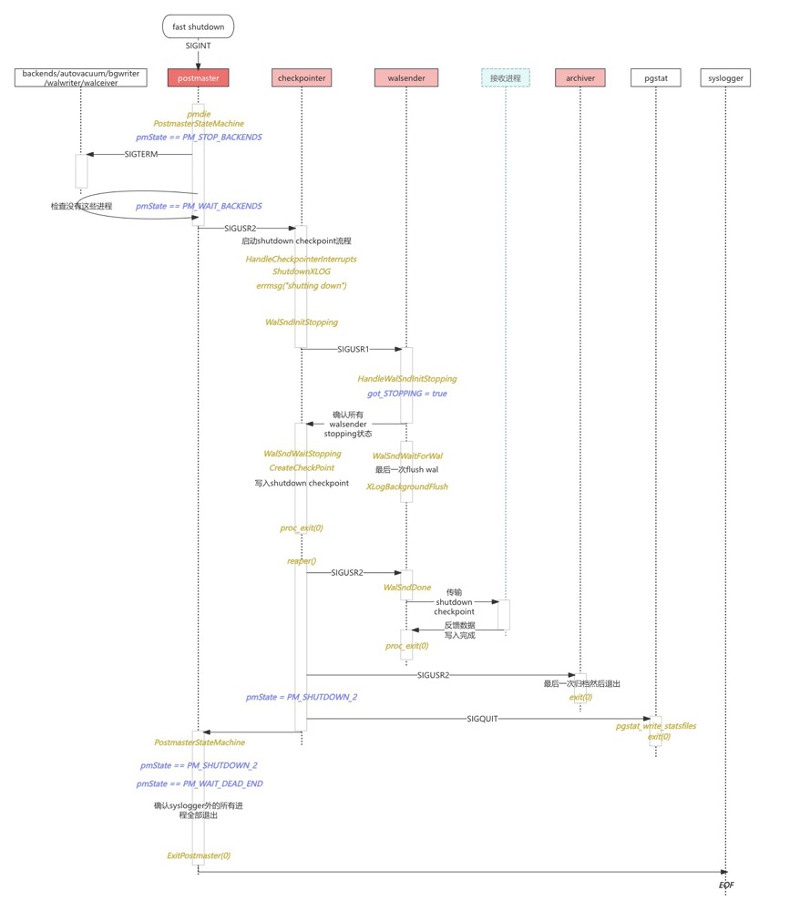
IvorySQL 2025生态大会
暨PostgreSQL高峰论坛
停库逻辑

Slide 24
IvorySQL 2025生态大会
暨PostgreSQL高峰论坛
Spill阻止起库
和加速起库

Slide 25
IvorySQL 2025生态大会
暨PostgreSQL高峰论坛
spill阻止起库
现象：数据库启动缓慢，startup进程在读取spill文件，文件名在变化。查看spill文件也很慢，ls -l最后跑出来有1000w个文件spill文件。
- 数据库正在启动，没有直接卡住。不过看上去启动会花很多时间
- 1000w个spill文件直接导致linux操作系统很卡。在主机上做任何操作都很费劲了
疑问？？？
1.1000w个spill哪里来的？
2.库起不来，怎么办？

Slide 26
IvorySQL 2025生态大会
暨PostgreSQL高峰论坛
spill怎么来的，怎么定位到wal文件
ReorderBufferSerializedPath(char *path, ReplicationSlot *slot, TransactionId xid,
XLogSegNo segno)
{
XLogRecPtr recptr;
XLogSegNoOffsetToRecPtr(segno, 0, wal_segment_size, recptr);
snprintf(path, MAXPGPATH, "pg_replslot/%s/xid-%u-lsn-%X-%X.spill",
NameStr(MyReplicationSlot->data.name),
xid,
(uint32) (recptr >> 32), (uint32) recptr);
}

Slide 27
IvorySQL 2025生态大会
暨PostgreSQL高峰论坛
spill怎么来的，怎么定位到wal文件
#define XLogSegNoOffsetToRecPtr(segno, offset, wal_segsz_bytes, dest) \
(dest) = (segno) * (wal_segsz_bytes) + (offset)
XLogRecPtr就是LSN
(uint32) (recptr >> 32)表示取LSN前32位。因为传入的offset=0，也传入了segno，那么根本不需要wal日志段内偏移量信息。wal_segsz_bytes的真实值是128M*1014*1024，将XLogSegNoOffsetToRecPtr中的式子转化下为（以xid-407989064-lsn-42D1E-20000000.spill为例）：
segno= dest/(128*1024*1024)
-- 再把16进制20000000转化下
segno= x'20000000'::int/(128*1024*1024)
segno= 4
ls 42D1E*04
0000000200042D1E00000004

Slide 28
IvorySQL 2025生态大会
暨PostgreSQL高峰论坛
spill怎么来的
spill文件生成规则如下：
- 同一个事务id，如果跨wal就会产生多个spill。如：一个不含子事务的大事务跨越3个wal，就会对应3个spill文件
- 不同的事务id对应不同的spill。如：1000w个子事务对应1000w个spill
例如：spill文件名结构xid-407989064-lsn-42D1E-20000000.spill

Slide 29
IvorySQL 2025生态大会
暨PostgreSQL高峰论坛
spill怎么来的
spill溢出逻辑的版本差异：
- PG12及以前是写死的4096条changes
- PG13新增logical_decoding_work_mem参数，可调整内存大小以减少spill概率
- PG14及以后支持流式复制Streaming
- 触发流式复制也需要一定的条件，所以即使有流式复制也可能会发生spill
- PG17新增debug_logical_replication_streaming参数以强制触发流式传输

Slide 30
IvorySQL 2025生态大会
暨PostgreSQL高峰论坛
如何加速起库
库起不来？
起库中最关键的进程是startup进程。startup进程无论如何都在起库时启动。对于一致性停库和非一致性停库来说，非一致性停库会走跟多的逻辑。
其一便是sync data目录：
if (ControlFile->state != DB_SHUTDOWNED &&
ControlFile->state != DB_SHUTDOWNED_IN_RECOVERY)
{
RemoveTempXlogFiles();
SyncDataDirectory();
}
因为控制文件记录的状态不是正常停库的，所以走到if中调用SyncDataDirectory()做fsync持久化。这个动作是为了保证在数据库运行前data目录是完全持久化的

Slide 31
IvorySQL 2025生态大会
暨PostgreSQL高峰论坛
如何加速起库
Startup进程做了很多很多事，其中跟spill相关的除了fsync data外，还有启动reorderbuffer。启动的时候会清理所有slot目录的spill文件
StartupReorderBuffer(void)
{...
while ((logical_de = ReadDir(logical_dir, "pg_replslot")) != NULL)
{
...
/* if it cannot be a slot, skip the directory */
if (!ReplicationSlotValidateName(logical_de->d_name, DEBUG2))
continue;
/*
* ok, has to be a surviving logical slot, iterate and delete
* everything starting with xid-*
*/
ReorderBufferCleanupSerializedTXNs(logical_de->d_name);
}
FreeDir(logical_dir);
}

Slide 32
IvorySQL 2025生态大会
暨PostgreSQL高峰论坛
如何加速起库
起库逻辑小结：
- pg会启动一个辅助进程startup以协助起库，不同于在常见的childprocess（walwriter、bgwriter、checkpointer等等）进程，它是起库过程中必定会启动的进程，它会做很多事情
- StartupXLOG起库时一定会被调用，无论数据库是否一致性停库
- 只有非正常停库状态下，才会触发SyncDataDirectory
- SyncDataDirectory会fsync持久化所有data文件，并查看所有data文件的stat信息
- fsync是为了在库启动前保证data文件都一致；stat应该是为了验证文件是否正常和可读（在startup进程启动前只验证过datadir目录可读性）
- 无论停库状态，StartupReorderBuffer一定会被调用并清理所有复制槽的spill文件。

Slide 33
IvorySQL 2025生态大会
暨PostgreSQL高峰论坛
如何加速起库
思考如何去加速起库？
1000w个spill删除起来肯定是很慢的，直接mv目录的话就非常快。但是直接mv需要注意mv后的名称和state文件，以及需要知道mv到底跳过了哪一个源码步骤。
由于是异常停库，startup进程会执行SyncDataDirectoryfsync和stat所有data文件，这一点是比较难绕过的。SyncDataDirectory做完以后，才开始处理复制槽。处理复制槽时会调用StartupReorderBuffer()->ReorderBufferCleanupSerializedTXNs全量清理spill文件。
在进入清理前，会调用ReplicationSlotValidateName校验复制槽名称的有效性，我们可以在ReplicationSlotValidateName上做文章，以骗过startup进程跳过ReorderBufferCleanupSerializedTXNs的过程。

Slide 34
IvorySQL 2025生态大会
暨PostgreSQL高峰论坛
如何加速起库
ReplicationSlotValidateName(const char *name, int elevel)
{...
if (!((*cp >= 'a' && *cp <= 'z')
|| (*cp >= '0' && *cp <= '9')
|| (*cp == '_')))
...
}
有效slot name只包含a-z;0-9;_。所以rename时建议加个点.，
- 建议slotname.bak,slotname.20241215等。
- 不建议slotnamebackup,slotname20241215,slotname_bak等等
- 不建议.tmp后缀，slotname有.tmp后缀有特殊含义
最后rename后，要创建目录和拷贝state，不然启动的slot会表现的很反常（比如重复的slotname、自动生产一个slotname、删不到slot、下游起不来链路等等）。
cd pg_replslot
mv slotname slotname.bak
mkdir slotname
cp slotname.bak/state slotname/

Slide 35
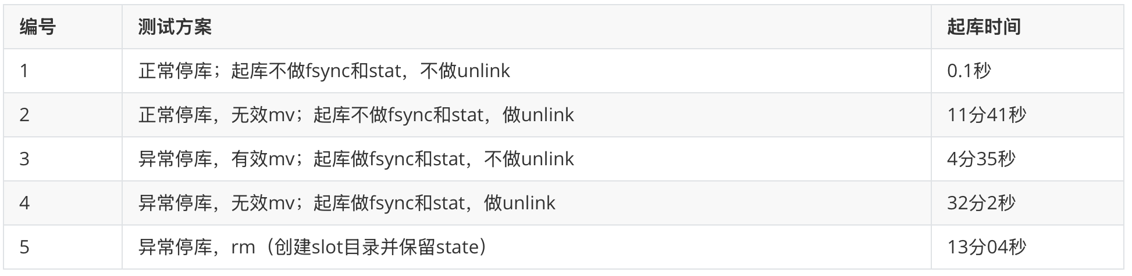
IvorySQL 2025生态大会
暨PostgreSQL高峰论坛
如何加速起库
伪造2000w个spill测试起库时间：

Slide 36
IvorySQL 2025生态大会
暨PostgreSQL高峰论坛
Thanks
谢谢

